Slide 1
hjemmesidekurs
Del 2
Byggeklosser

Slide 2
en hemmelighet
Kom nærmere, jeg skal fortelle deg en hemmelighet! Som jeg sa i første del av kurset så er taggene byggeklossene i en nettside og det er mange av dem! Så det ser komplisert ut og vanskelig å huske.
Her kommer hemmeligheten: Du trenger ikke huske dem!

Slide 3
en hemmelighet
Det du trenger er en grunnleggende forståelse av hvordan de fungerer. Det har du allerede begynt å få! Du husker sikkert bold-taggen fra første del?
Her er den igjen: “<b>Hei verden!</b>”

Slide 4
byggeklosser
“<b>Hei verden!</b>” blir til Hei verden! på nettsiden din. Andre eksempler på tagger er paragraf <p></p>, tittel <title></title> og liste-taggene <ul></ul> og <ol></ol>
Begynner det å bli mye? Ikke noe problem! Senere skal jeg tipse deg om nettsteder du kan bruke for å finne de taggene du trenger!

Slide 5
paragraf
Paragraf-taggen fungerer ganske likt som bold-taggen, du setter taggen rundt tekst du ønsker skal være i en egen paragraf:
<p>Første paragraf</p><p>Andre paragraf</p>
Skriv dette i dokumentet fra del 1 om du vil sjekke hvordan det blir! (Eller se neste side)

Slide 6
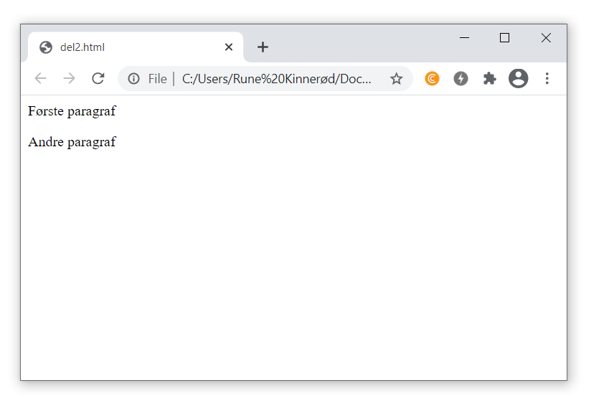
paragraf
Her ser du paragrafene omtrent som det ser ut i en nettleser:

Slide 7
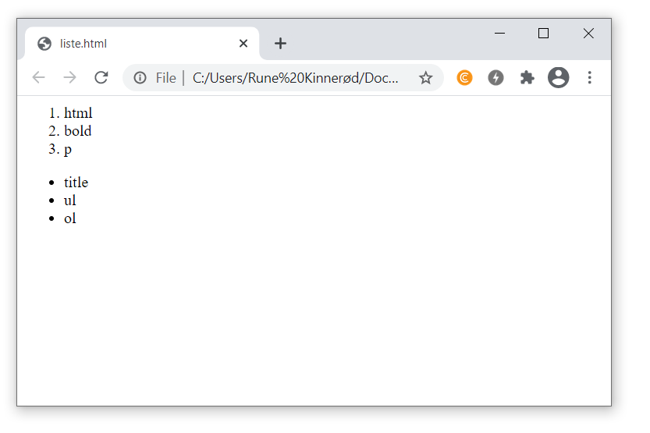
lister
Liste-taggene fungerer litt annerledes. Det finnes flere forskjellige lister, de to enkleste er: Ordnede og uordnede lister!
Den ordnede er med tall.
Den uordnede med punkter.
Sånn skal det se ut i nettleseren:

Slide 8
lister
Listene er bygd opp av tagger og elementer(items på engelsk).
Den ordnede listen inneholder tre elementer: “html”, “bold” og “p”. De skal vi sette inn i en ordnet liste: <ol>elementene skal her!</ol>

Slide 9
lister
Elementene skal inn mellom start-taggen og slutt-taggen i lista: <ol>elementene skal her!</ol>
Elementer heter list items på engelsk og forkortes li.

Slide 10
lister
Elementene skrives på samme måte som tagger, med start-element og slutt-element
Så ett element blir <li>html</li>
og deretter fortsetter du på samme måte med de andre
<li>bold</li> og <li>p</li>

Slide 11
lister
Til slutt blir koden seende ut på denne måten:
<ol><li>html</li><li>bold</li><li>p</li></ol>
Uordnede lister lages etter samme prinsipp:
<ul><li>title</li><li>ul</li><li>ol</li></ul>

Slide 12
lister
<ol><li>html</li><li>bold</li><li>p</li></ol>
<ul><li>title</li><li>ul</li><li>ol</li></ul>
Dette ser egentlig ganske uoversiktlig ut, så neste gang blir det å se på hvordan vi kan bruke en litt mer sofistikert tekstbehandler som er spesielt egnet til koding!

